Slide 1


Chào mừng thầy cô và các em
MÔN: TIẾNG VIỆT (LTVC)
– LỚP 2
GIÁO VIÊN: HỒ NGỌC QUYÊN

Slide 2



Slide 3



Trò chơi: Ai nhanh hơn
Luật chơi: Chia lớp thành 2 đội - thi tìm từ ngữ chỉ sự vật, hoạt động. Trong thời gian 3 phút, đội nào tìm và viết được đúng nhiều từ ngữ chỉ sự vật, hoạt động là đội thắng cuộc.

Slide 4

Từ ngữ chỉ sự vật | Từ ngữ chỉ hoạt động
VD: sách | VD: chạy

Slide 5







Luyện từ và câu
Phát triển từ chỉ sự vật, từ chỉ đặc điểm

Slide 6

Thứ……..ngày…….tháng…..năm …..
Luyện từ và câu
Từ ngữ chỉ sự vật, đặc điểm; Câu nêu đặc điểm

Slide 7


Yêu cầu cần đạt
Tìm được từ ngữ chỉ sự vật, từ ngữ chỉ đặc điểm
Đặt được câu nêu đặc điểm của đồ vật ở trường, lớp

Slide 8
Khám phá

Slide 9

01
01
Tìm từ ngữ chỉ sự vật
từ ngữ chỉ đặc điểm

Slide 10

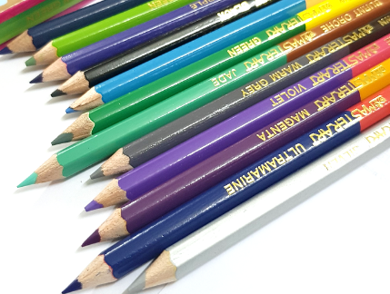
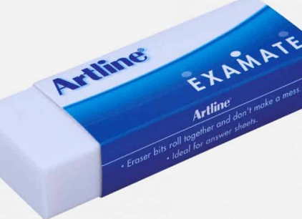
Giải câu đố để tìm từ ngữ chỉ sự vật.
a. Cái gì tích tắc ngày đêm,
Nhắc em đi ngủ, nhắc em học bài
Một anh chậm bước khoan thai,
Một anh chạy những bước dài thật nhanh
- Là cái gì?
b. Ruột dài từ mũi đến chân
Mũi mòn ruột cũng dần dần mòn theo.
(Là cái gì?)
c. Nhỏ như cái kẹo
Dẻo như bánh giầy
Học trò lâu nay
Vẫn dùng đến nó
(Là cái gì?)

Slide 11


Các đồ vật các em tìm được là đồng hồ, bút chì, tẩy/ gôm. Đó là các từ chỉ đồ vật.

Slide 12

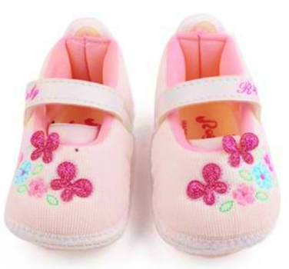
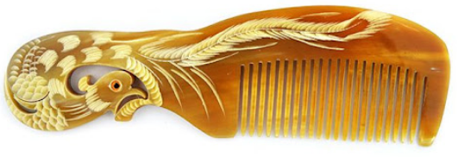
Có răng mà chẳng có mồm
Giúp bé chải tóc sớm hôm đến trường.
(Là cái gì?)
Đi đâu cũng phải có nhau
Một phải, một trái không bao giờ rời
Cả hai đều biết yêu người
Theo chân đi khắp mọi nơi xa, gần.
(Là cái gì?)

Slide 13
02
02
Tìm từ ngữ chỉ đặc điểm trong các câu đố trên

Slide 14
2. Tìm các từ ngữ chỉ đặc điểm trong các câu đố ở bài tập 1
a. Cái gì tích tắc ngày đêm,
Nhắc em đi ngủ, nhắc em học bài
Một anh chậm bước khoan thai,
Một anh chạy những bước dài thật nhanh
- Là cái gì?
b. Ruột dài từ mũi đến chân
Mũi mòn ruột cũng dần dần mòn theo.
(Là cái gì?)
c. Nhỏ như cái kẹo
Dẻo như bánh giầy
Học trò lâu nay
Vẫn dùng đến nó
(Là cái gì?)

Slide 15



Thảo luận nhóm đôi
Trong vòng 2 phút, các nhóm thảo luận tìm từ ngữ chỉ đặc điểm

Slide 16

Đại diện nhóm lên bảng trình bày

Slide 17
a. Cái gì tích tắc ngày đêm,
Nhắc em đi ngủ, nhắc em học bài
Một anh chậm bước khoan thai,
Một anh chạy những bước dài thật nhanh
- Là cái gì?
b. Ruột dài từ mũi đến chân
Mũi mòn ruột cũng dần dần mòn theo.
(Là cái gì?)
c. Nhỏ như cái kẹo
Dẻo như bánh giầy
Học trò lâu nay
Vẫn dùng đến nó
(Là cái gì?)

Slide 18




Đặt câu với những từ chỉ đặc điểm vừa tìm được

Slide 19
02
02
Đặt câu nêu đặc điểm

Slide 20



3. Đặt một câu nêu đặc điểm một đồ vật ở trường lớp
Chiếc cặp sách mới tinh.
Bức tranh này thật đẹp.

Slide 21
Ở trường, lớp mình có những đồ vật nào? Hãy kể tên những đồ vật đó.

Slide 22

Thực hành đặt câu nêu đặc điểm của đồ vật ở trường, lớp

Slide 23



Happy Time
Đại diện học sinh trả lời

Slide 24
Em và các bạn cần có
thái độ, ý thức như thế nào trước những đồ vật của trường, của lớp?

Slide 25
Củng cố, dặn dò

Slide 26











Trò chơi củng cố

Slide 27






THỢ SĂN HẠT DẺ

Slide 28







Tìm từ sự vật trong câu sau
Lá lành đùm lá rách
A
B
Lá
đùm
C
D
lành
rách

Slide 29




Sai mất rồi!!!

Slide 30





Đúng rồi!
+1

Slide 31
Tìm từ chỉ đặc điểm trong câu sau”
Nhỏ mà có võ
A
B
có
võ
C
D
mà
nhỏ

Slide 32
Sai mất rồi!!!

Slide 33
Đúng rồi!
+1

Slide 34
Tìm từ sự vật trong câu sau
Còn nước còn tát
A
B
tát
còn
C
D
không có
nước

Slide 35
Sai mất rồi!!!

Slide 36
Đúng rồi!
+1

Slide 37
Tìm từ đặc điểm trong câu sau
Chậm như rùa
A
B
chậm
như
C
D
rùa
Không có

Slide 38
Sai mất rồi!!!

Slide 39
Đúng rồi!
+1

Slide 40




Hôm nay các em đã học những nội dung gì?
Em có ý kiến gì về bài học không?

Slide 41


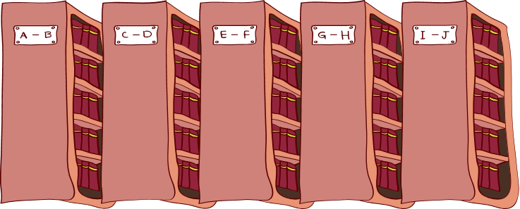
Happy Time

